Slide 1
Movie-Inside
https://ovenapp.io/
Produced by [ H A N D ]
아날로그 감성과 디지털 기술의 조화
Harmony between Analog Sentiment and Digital Technology

Slide 2
영화 맞춤 추천 플랫폼
취향 저격 영화 추천

Slide 3
1. APIs
KOFIC http://www.kobis.or.kr/kobisopenapi/homepg/apiservice/searchServiceInfo.do
OMDB https://yts.lt/api
NAVER – 검색>영화 https://developers.naver.com/docs/search/movie/

Slide 4
영화 취향 X -> Y 영화 순서
나이
성별
좋아요5/싫어요5
감성(트위터)
날씨
로그인 후 선택 추적
장르, 감독,
검색 시스템 >> 제목, 감독명, 배우,

Slide 5
결과 : 맞춤 영화 추천
추천 서비스
로그인 연동, 회원별 기호 데이터 기반
로그인:
아이디, 성별, 연령, (직장),
개인정보 동의서
inside
그래프, 도표, 통계데이터
추천 기준
취향에 맞는 영화: 수집된 데이터
장르, 연도, 감독, 배우, 평점, 상영 시간
2. 상황에 맞는 영화:
계절, 날씨
3. 무드에 맞는 영화:
연인과 보기 좋은, 혼자 보기 좋은,
감정상태에 따라 보기 좋은 영화
4. HOT 영화
세계영화 100선, 국내영화 100선,
최신 트렌드
5. 최신 개봉/상영 예정 영화,
6. 연관분석
이 영화를 본 유저가 많이 본 영화들

Slide 6
데이터 관리(DB)
1. DB SQLite3
API 데이터(COFIC API)
1년치 데이터 수집(2018.08 ~ 2019.07) <프로토타입 개발>
영화목록 ⬄ 영화 상세정보(감동, 배우, 상영시간 등)

Slide 7
회원가입 페이지 1번 ( 비회원, 회원 구분 )
로맨스 | 멜로 | 액션 | 공포 | 스릴러
코미디 | 미스터리 | 전쟁 | 음악 | 범죄
추리 | 스포츠 | 괴물 | 가족 | 과학

Slide 8
회원가입 페이지 1번 ( 비회원, 회원 구분 )
타이타닉 | 범죄도시 | 어벤져스 | 스파이더맨
 |  | 괴물 | 가족

Slide 9
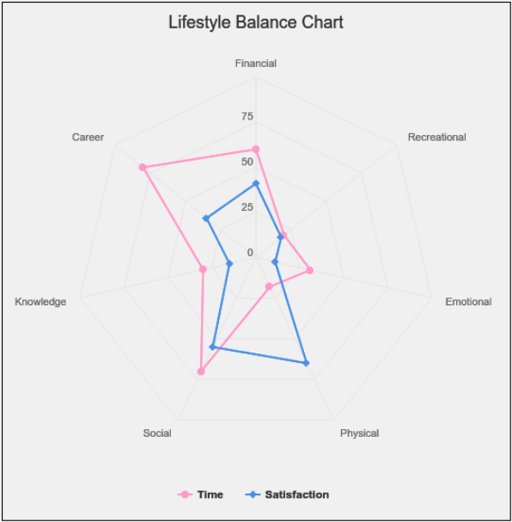
나의 인생 영화 TOP 5
검색으로 5개 선택,
랜덤으로 유명한 영화들을 뿌려
1
데이터 수집:
[ 기호판단 ]
좋아요, 싫어요
2. 별점 5점 만점

Slide 10
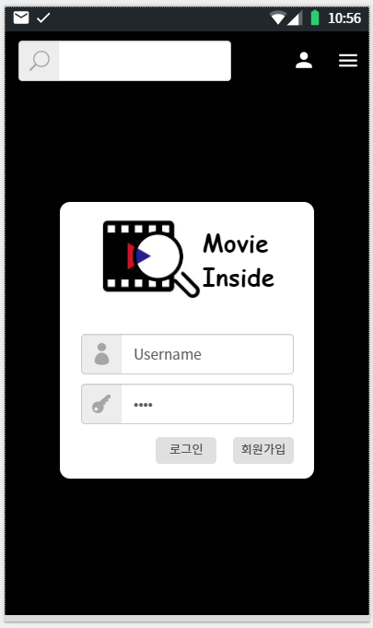
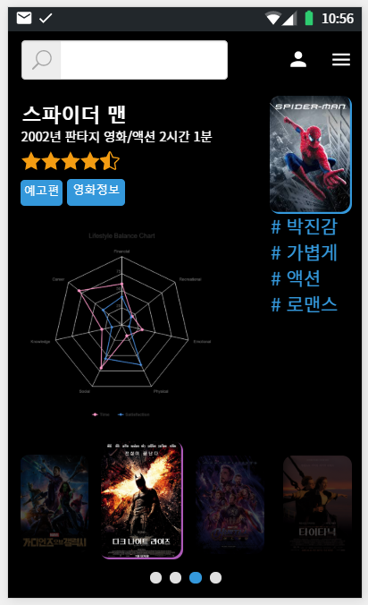
Application UI
로그인 페이지
메인 페이지

Slide 11
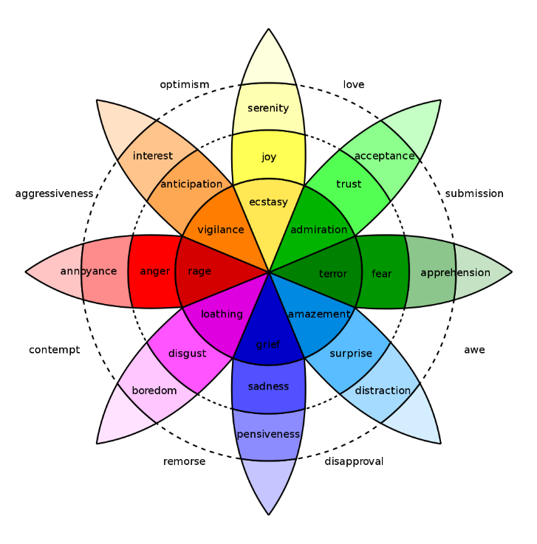
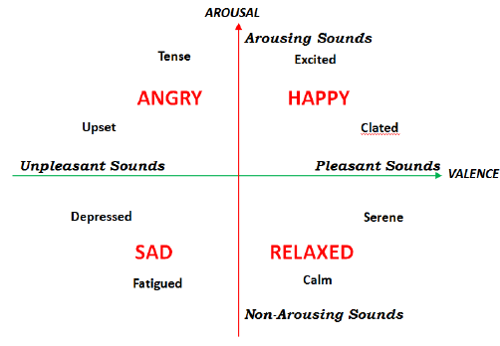
리뷰, 트위터, 댓글, 감상평, 평론
우울함
즐거움
화남
무서움
평온함

Slide 12
최종 디자인
장르별
배우별
감독별
베스트 100
1.
2.
3.
.
.
.
베스트 100
1.
2.
3.
.
.
.
베스트 100
1.
2.
3.
.
.
.

Slide 13
최종 디자인
기호별
상황별
감성별
베스트 100
1.
2.
3.
.
.
.
베스트 100
1.
2.
3.
.
.
.
베스트 100
1.
2.
3.
.
.
.

